Slide 1
Akūts transversāls mielīts
Diagnostiskā pieeja
G.Krūmiņa
RSU Radioloģijas katedra

Slide 2
Terminoloģija
Sastopamība
Izraisošie iemesli
Klīnika
Anatomija un sindromi
Patoloģija
Diagnozes veidošanas algoritms
Dažādu ATM klīnika un radioloģija
Akūta mielopātija un negatīva MR
Radiologa pieeja diagnozei

Slide 3
Terminoloģija
Mielīts – “myelon” grieķiski-muguras smadzenes;
“-itis” – iekaisums
Nespecifisks termins, apzīmē muguras smadzeņu iekaisumu
Mielopātija – muguras smadzeņu funkcionāli traucējumi ar ai bez patoloģiskām izmaiņām, vispārinātāks jēdziens. Piem., akūta cervikāla spondilotiska mielopātija, akūta paraneoplastiska mielopātija, akūta vakuolāra mielopātija(HIV)
Transversāls ( angl. transverse) - noteikta muguras smadzeņu līmeņa simetrisks vai asimetrisks, pilns vai nepilns šķērsbojājums, kas var skart vienu, vairākus segmentus vai plašu zonu- visas muguras smadzenes

Slide 4
Sastopamība
1,3 - 8 jauni gadījumi / 1 milj. iedzīvotājiem gadā; ieskaitot demielinizējošos iemeslus – 26 gadījumi uz 1milj/gadā
ASV – 1400 jauni gadījumi gadā, 33 000 invalīdi pēc ATM
Slimo pieaugušie un bērni, 2 saslimšanas virsotnes: 10-19g.v. un 30-39g.v.
Idiopātisks ATM 15-30%
Nav atrastas ģeogrāfiskas, dzimuma, ģimenes pārmantotības idiopātiska ATM likumsakarības

Slide 5
ATM iemesli
Demielinizācija | MS NMO Idiopātisks – autoimūna reakcija , antivielu iedarbība uz neironiem
Infekcija | Vīrusu- Herpes zoster, Herpes simlex, CMV, EBV, HIV, Influence, A hepatīts Baktēriju – Tuberkuloze, sifiliss, Mycoplasma pneumoniae, Lyme borelioze Postvakcinācijas – masalas, trakumsērga
Iekaisums | Sarkoidoze Lupus erythematodes Sjogrena sindroms
Vaskulārs | Spinālās artērijas tromboze Sekundārs vaskulīts (heroīns) AVM
Neoplastisks un paraneoplastisks - autoimūna reakcija uz audzēju organismā - antivielu iedarbība uz neironiem

Slide 6
ATM klīnika
Simptomi attīstās strauji, dažu stundu līdz nedēļu laikā; 45% pacientu -24 st laikā
Locekļu vājums, jušanas traucējumi, zarnu trakta un urinācijas traucējumi, muguras un radikulāras sāpes, t⁰, vibrācijas, locekļu stāvokļa sajūtas traucējumi
Atveseļošanās – var nebūt, būt daļēja, pilnīga: 1-3mēn laikā, vairumā gadījumu- apmierinoša vai laba
Pamatā – monofāziska, retāk recidivējoša, parasti, ja pastāv hroniska pamatsaslimšana
Laboratoriskā atradne- pleocitoze, ↑IgG

Slide 7
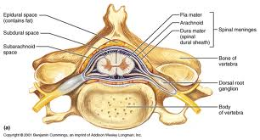
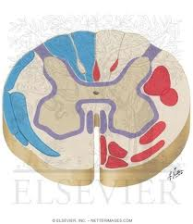
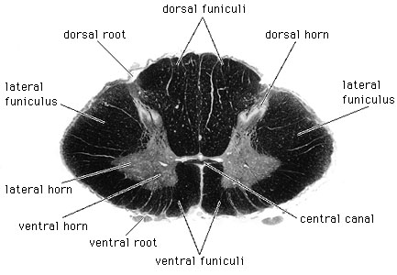
Muguras smadzeņu antomija

Slide 8
ATM neiroloģiskie sindromi
Bojājuma tips | Iesaistītie trakti | Klīniskie simptomi | Piemēri
Pilns | Visi trakti | Piramidāla, jušanas un autonomā disfunkcija | Vīrusu nekrotizējošais mielīts
Brown-Sequard hemisindroms | Ipsilaterāli- KST, pretējā pusē- spinotalāmiskais trakts | Piramidāls vājums bojājuma pusē, sāpju, tº, sfinkteru disfunkcija - pretējā pusē | MS, kompresija
Priekšējais sindroms | Abpusēji priekšējo ragu šūnas, KST, spinotalāmiskie trakti | Abpusēja šļauganā parēze, sāpju, tº, sfinkteru disfunkcija | A spinalis anterior oklūzija
Mugurējais sindroms | Abpusēji mugurējie stabi | Abpusēji pieskāriena, vibrācijas, locītavu stāvokļa sajūtu zudums | B12 vai vara deficīts
Centrālais | Spinotalāmiskie, KST un autonomie trakti | Disociēti jušanas traucējumi, piramidāls vājums, autonomā disfunkcija | Neuromyelitis optica
Conus medularis | Autonomā izvadfunkcija , sakrālie segmenti | Sfinkteru disfunkcija, sakrāli jušanas traucējumi, viegla motora disfunkcija | Post virāls mielīts
Cauda equina | Cauda equina nervu saknītes | Šļaugana kāju parēze, jušanas un autonomie traucējumi | CMV poliradikulīts, kompresija
Traktopātijas | Selektīva traktu iesaiste | Selektīvi KST, mugurējo stabu simptomi | B12 deficīts, paraneoplastiska mielopātija, MS

Slide 9
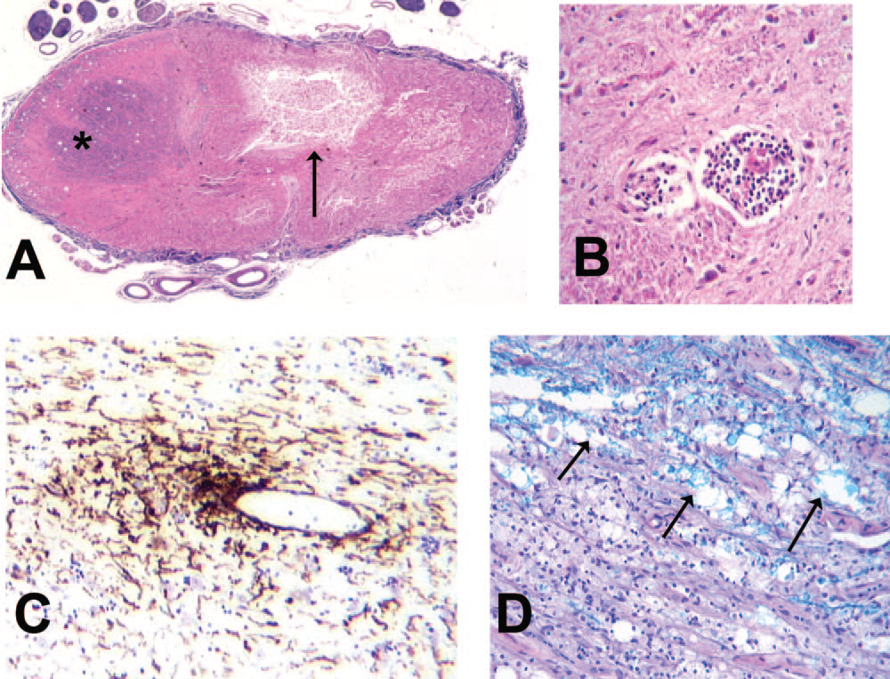
ATM patoloģija
Fokāli limfocītu un monocītu sakopojumi
Dažādas pakāpes demielinizācija
Aksonāli bojājumi
Astroglijas un mikroglijas aktivācija
Imunoglobulīnu depozīti ap sīkiem asinsvadiem
Nekrozes
TM muguras smadzeņu cervikālā daļa,
pacients miris subakūtā TM stadijā
A – cistiska deģenerācija priekšējos ragos;
zvaigznīte- saglabātās mielinizācijas zonas
B – hronisks iekaisums un demielinizācija
C - perivaskulāra infiltrācija ar iekaisuma šūnām
D - saglabātās mielīna šķiedras
Kaplin A et al, The Neurologist • Vol 11, Nr 1, 2005
Notes:
Histology of transverse myelitis (TM). A, Myelin
staining of cervical spinal cord section from a patient who died
during a subacute stage of TM. There are a few myelinated
areas left (asterisk) and foci of cystic degeneration in the
anterior horns (arrow). The remaining spinal cord shows
chronic inflammation and demyelination (LFB/HE stain). B,
Perivascular infiltration by inflammatory cells in an area of
active inflammation in a patient with TM. C, Infiltration by
microglial cells in an area of inflammation (HLA-Dr immunostain).
D, High-magnification view of few myelinated fibers left
in areas of active inflammation (arrows) (LFB/HE stain)

Slide 10
Pieeja diagnozei
MR
Visa mugura, kv+
Komprimējoša
Nekomprimējoša
Pozitīva MR
Akūta mielopātija
Negatīva MR
Vaskulāra
Neoplastiska
Paraneoplastiska
Citi iekaisumi
Infekcijas
Atkārtota MR
pēc 2-7 dienām
Neiroķirurga konsultācija→
dekompresija
Demielinizācija
Galvas smadzeņu MR
Galvas smadzeņu MR
Galvas smadzeņu MR
n engl j med 363;6 nejm.org august 5, 2010
Semin Neurol 2008;Vol 28 [modificēta]
Notes:
Semin Neurol 2008;Vol 28:105–120.
The New England Journal of Medicine

Slide 11
Klīnika un neiroradioloģija

Slide 12
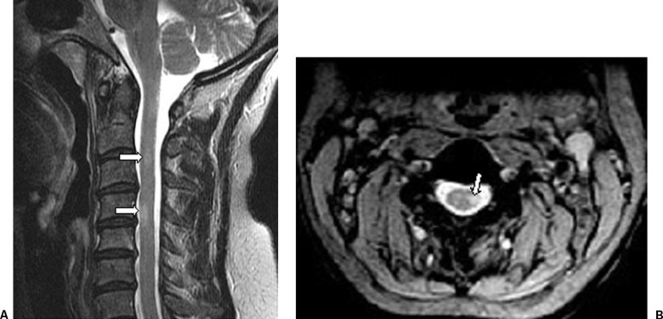
Akūtas demielinizējošas mielopātijas
Multiplā skleroze
Klīnika | MR muguras smadzenēm | MR galvai
Intermitējoša neiroloģija, asimetriski sindromi, piem., Brown-Sequard sindroms Agrīnās recidīvu fāzēs, kad vēl nav fiksējošas gliozas rētas, simptomi regresē vai izzūd ned. –mēn. laikā | Perēkļi parasti ir nelieli (<2 segmentu garumā), perifērijā, galvenokārt - laterālie un mugurējie stabi | Raksturīgi perēkļi
S, 36, MS

Slide 13
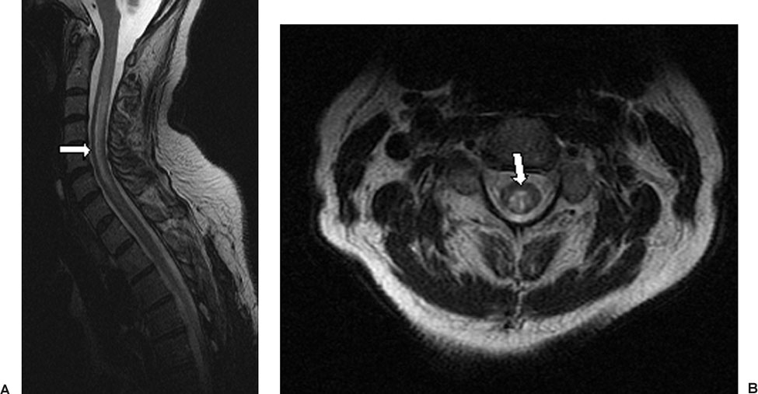
Akūtas demielinizējošas mielopātijas
Neuromyelitis optica
Klīnika | MR muguras smadzenēm | MR galvai
90%- sievietes Smags neiroloģisks deficīts, nekrozes dēļ simptomi ir izteiktāki nekā MS Anamnēzē svarīgs ir optiskais neirīts. Biežāk -Āzijas un Āfrikas populācijā, lai gan Rietumos slimo arī baltie | Bojājumi ir gari (aizņem >3 segmentus), lokalizēti centrāli, muguras smadzeņu tūska, akūtā fāzē var krāt kv | Perēkļi 60% Bieži bez klīnikas Periventrikulārihypothalamus, stumbrs
S, 56, NMO, NMO (Ig)G +
T2 – garš, centrāls perēklis

Slide 14
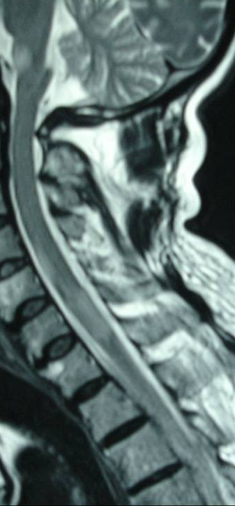
Akūtas demielinizējošas mielopātijas
ADEM
Klīnika | MR muguras smadzenēm | MR galvai
Monofāziska. Biežāk bērniem. Drudzis, encefalopātija. Infekciozs (parasti vīrusu) prodroms. | Dažāda garuma, vienāda vecuma ar galvas smadzenēm perēkļi | Vienāda vecuma, bieži saplūstoši baltās vielas perēkļi, nav “vecu” perēkļu

Slide 15
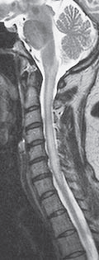
Akūtas demielinizējošas mielopātijas
Pēcvakcinācijas
Klīnika | MR muguras smadzenēm | MR galvai
Monofāziska, 3 nedēļas pēc vakcinācijas. Biežāk pēc masalu, trakumsērgas vakcinācijas. Pēdējā laikā aprakstīts pēc B hepatīta, tīfa, influences, masaliņu, stīvuma krampju vakcinācijas | Dažāda garuma perēkļi | Var būt perēkļi

Slide 16
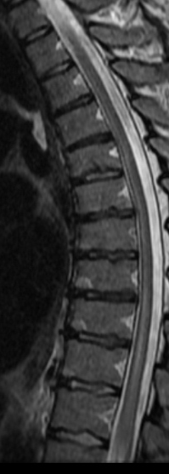
Akūtas demielinizējošas mielopātijas
Idiopātiskais transversālais mielīts
Klīnika | MR muguras smadzenēm | MR galvai | Iespējamais skaidrojums
Monofāzisks, nav noskaidrots cēlonis pēc izmeklēšanas, izslēgšanas dg. Biežākais AM(15-30%), potenciālais īpatsvars ↓, attīstoties jaunām imunoloģijas un mikro- bioloģijas testu metodēm | Dažāda garuma perēkļi | Nav perēkļu | Paša pacienta imūnā sistēma ir nenormāli stimulēta selektīvai iedarbībai uz muguras smadzenēm – rada iekaisumu un audu bojājumu (līdzīgi kā reimatoīdais artrīts→locītavas, MS→mielīns) R-ja pret paša audiem –angl.: "molecular mimicry."
Notes:
The cause of idiopathic transverse myelitis is unknown, but most evidence supports an autoimmune process. This means that the patient's own immune system is abnormally stimulated to attack the spinal cord and cause inflammation and tissue damage.
One theory to explain this abnormal activation of the immune system toward human tissue is termed "molecular mimicry." This theory postulates that an infectious agent may share a molecule which resembles or "mimics" a molecule in the spinal cord. When the body mounts an immune response to the invading virus or bacterium, it also responds to the spinal cord molecule with which it shares structural characteristics. This leads to inflammation and injury within the spinal cord.

Slide 17
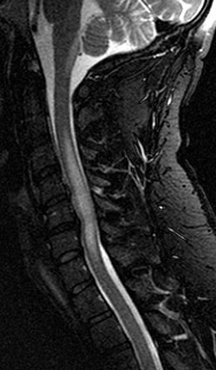
Akūts infekciozs mielīts
Vīrusu-
Herpes zoster, Herpes simlex, CMV, EBV, HIV, Influence, A hepatīts
Baktēriju –
Tuberkuloze, sifiliss, Mycoplasma pneumoniae, Lyme borelioze
Postvakcinācijas – Masalas, trakumsērga
S, 43, herpes zoster roku joslā
Infekciozs ATM

Slide 18
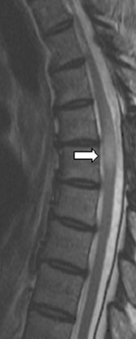
Akūts iekaisuma mielīts
Autoimūna reakcija uz sistēmas slimību, antivielu iedarbība uz neironiem
Sistēmiskā lupus erythematosis – autoimūna, nezināmas etioloģijas, locītavas, āda, nieres, baltās asinis, trombocīti
Sjogrena sindroms – siekalu un asaru dziedzeru limfocitāra infiltrācija
Sarkoidoze – nezināmas etioloģijas multisistēmu iekaisīga slimība – limfmazgli, plaušas, āda
S, 45, sarkoidoze,
subakūta mielopātija

Slide 19
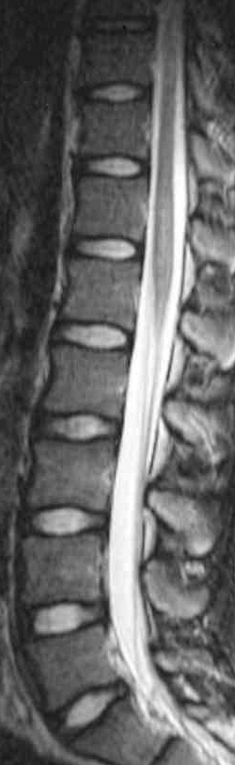
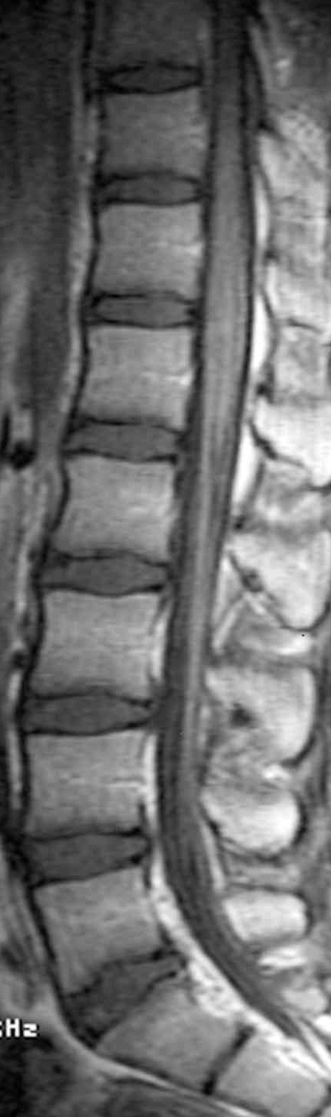
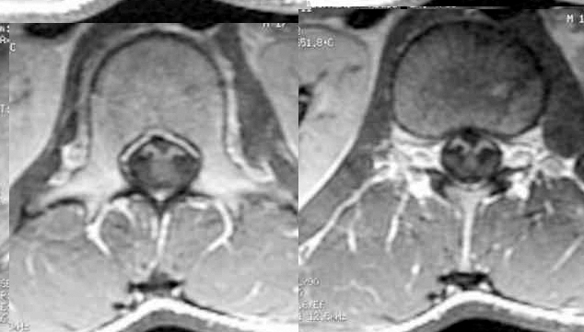
Akūtas vaskulāras mielopātijas
Stāvoklis | Klīnika-etioloģija | MR muguras smadzenēm
A spinalis anterior oklūzija | Priekšējais sindroms Etioloģija: Aortas ķirurģija Spinālā Ag Vaskulīts Embolija (kardiāla; holesterola) Aortas/vertebrāla disekcija Hipotenzija Protrombotiski stāvokļi (sirpjveida anēmija; C vai S olb deficīts; antifosfolipīdu sindromi) | Elongēts, “zīmuļveida”perēklis priekšdaļā

Slide 20
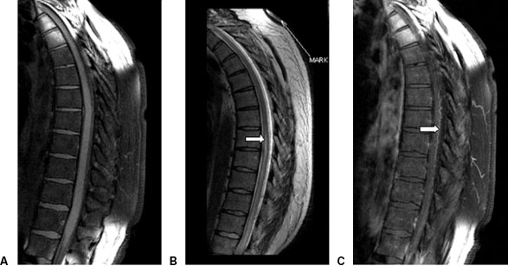
Akūtas vaskulāras mielopātijas
Stāvoklis | Klīnika- etioloģija | MR muguras smadzenēm
A spinalis posterior oklūzija | Mugurējo stabu sindroms Etioloģija- kā iepriekš | Triangulārs bojājums mugurdaļā
A sulcocommisuralis oklūzija | Brown Se´ quard sindroms Etioloģija- kā iepriekš | Laterāls bojājums
AV fistula | Pakāpeniski progresējošas atkārtotas epizodes | T2 garš bojājums, var iesniegties conus medullaris, izlocīti asv uz smadzeņu virsmas
Hematomielija | Etioloģija: Koagulopātijas Kavernomas AVM Osler-Rendu-Weber sindroms (iedzimta hemorāģiska telangiektāzija) | Asins sabrukšanas produktu izskats atkarīgs no hemoglobīna degradācijas stadijas. Plūsmas defekti smadzeņu vielā (Flow voids )
AV fistula
V,49, akūta mielopātija
T2 – garš bojājums
T1+kv – izlocīti asv uz virsmas

Slide 21
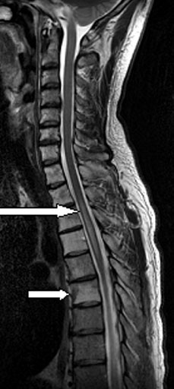
Radiācijas mielopātijas
Lēni progresējošas, var attīstīties pat 15 gadus pēc radiācijas terāpijas
Agrīnā stadijā – tūska un kv krāšana, vienlaicīga hiperintensitāte T2 attiecīgās zonas skriemeļu ķermeņos (dif dg ar iekaisuma ATM)
Vēlīnā stadijā – nespecifiska atrofija
Formas: (1)pārejoša subakūta, (2) vēlīnā progresējošā, (3) selektīvs apakšējo motoro neironu sindroms
V, 34, radiācijas th sakarā ar
Hodgkin limfomu pirms 2 gadiem

Slide 22
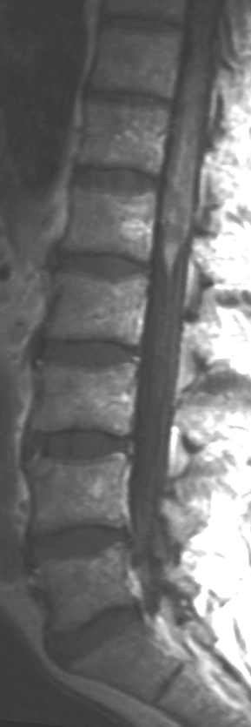
Akūtas neoplastiskas mielopātijas
Intramedullāras metastāzes
Intradurāli ekstramedullāri komprimējoši audzēji: neirofibromas, meningeomas
Primāri intramedullāri audzēji: ependimomas, astrocitomas, hemangioblastomas
Iespējamās dg grūtības MR:
Hemorāģija vai infarkts audzējā→akūta mielona tūska
Intramedullāra limfoma ir simptomātiski un radioloģiski jūtīga uz kortikosteroīdiem

Slide 23
V, 81
Anamnēze un sūdzības: saslimis akūti pirms nedēļas, sāpes muguras jostas daļā. Vājums, nejūtīgums kājās, urinācijas traucējumi - pēdējā diennaktī
Blakusslimības: arteriāla hipertensija, prostatas adenoma, PSA =551ng/ml ( N=0,0-6,5 ng/ml)
Neiroloģiski: perifēra apakšēja paraparēze,
vadu tipa jušanas traucējumi no Th7-Th 8, urīna retence

Slide 24
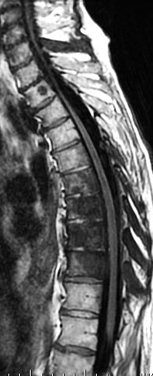
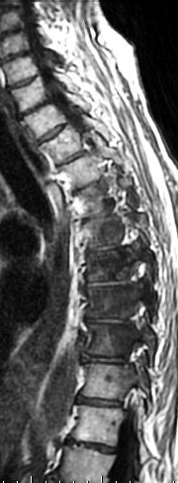
T1 FLAIR

Slide 25
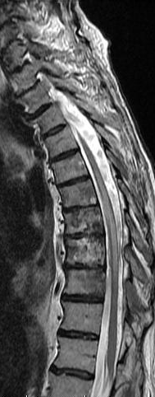
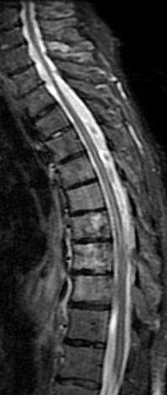
T2 FSE T2 STIR

Slide 26
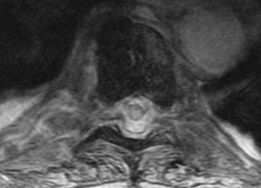
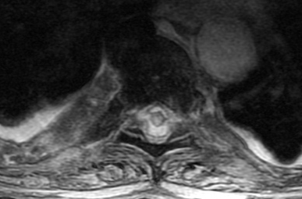
2D, Merge

Slide 27
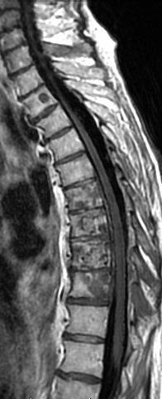
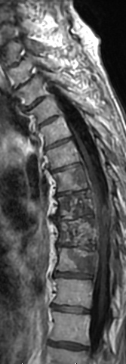
T1 FLAIR T1 FLAIR+ kv T1 FLAIR T1 FLAIR+kv

Slide 28
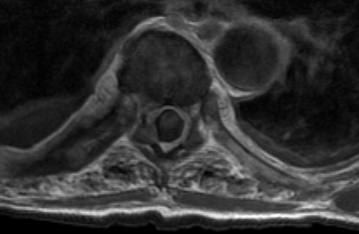
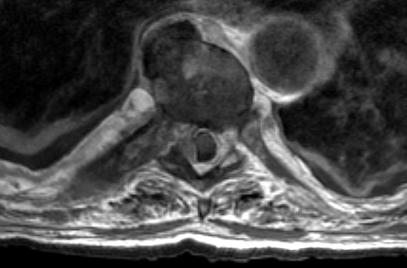
T1 FSE + kv T2 FSE

Slide 29
Diagnoze
Maligns multifokāls spināls process Th3-Th 11 līmenī ar skriemeļu , muguras smadzeņu, leptomeningeālo apvalku iesaisti un epidurālu komponentu Th 8-Th9 labajā pusē.
Ar vislielāko varbūtību - metastātisks process

Slide 30
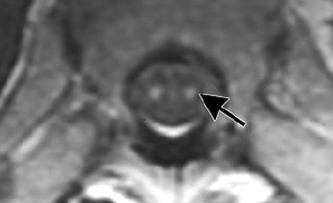
Akūtas paraneoplastiskas mielopātijas
Audzējs | Antivielas, kas asociējas ar ATM | MR muguras smadzenēm
Sīkšūnu plaušu vēzis | Amphiphysin-IgG CRMP-5 IgG GAD Cation channel antivielas | Longitudināli, gari, traktu specifiski bojājumi: KST, mugurējie stabi, parasti simetriski Kv +
Krūts vēzis | PCA 2
Olšūnu vēzis | ANNA 2
Ne- sīkšūnu plaušu vēzis | Neuronālās un muskuļu AChR antivielas
S, 69, melanoma,
augsts amphiphysin (Ig)G titrs.
Simetriski T2 hiperintensi
KST - paraneoplastiska
mielopātija

Slide 31
Akūta mielopātija ar normālu MR atradni
Alternatīvs skaidrojums | Piemēri
Vai nav palaists garām kompresijas cēlonis? | Epidurāla lipomatoze Dinamiska kompresija vienīgi fleksijas -ekstenzijas pozicijās
Vai patiešām ir mielopātija? | Ganglionopātija, piem., Sjo¨grena sindroms, paraneoplastiska slimība, toksīnu iedarbība Perifēro nervu slimība, piem., akūta iekaisuma poliradikuloneiropātija Pleksopātija, piem., neoplastiska vai idiopātiska iekaisuma Neuromuskulārā savienojuma slimība, piem., myasthenia gravis Muskulatūras, piem., periodiskā paralīze Motora neuronopātija, piem., ALS/primārā laterālā skleroze

Slide 32
Akūta mielopātija ar normālu MR atradni
Alternatīvs skaidrojums | Piemēri
Vai neiroloģiskā deficīta cēlonis nav bojājums galvas smadzenēs? | Parasagitāla meningioma Cerebrāla venoza tromboze A cerebri anterior tromboze Normāla spiediena hidrocefālija Hidrocefālija Sīko asinsvadu slimība (crus posterior vaskulārais segments, parkinsonisms) Citas extrapiramidālas slimības

Slide 33
Akūta mielopātija ar normālu MR atradni
Alternatīvs skaidrojums | Piemēri
Vai tā ir hroniskas metaboliskas, deģeneratīvas, infekcijas mielopātijas akūta izpausme? | B12, vara deficīts Slāpekļa inhalācija HTLV-1 HIV Sifiliss Motoro neuronu slimība (ALS) Adrenomieloneiropātija Iedzimtā spastiskā parapleģija Friedreich ataksija
Attēlu kvalitāte? | Kustību artefakti Zema lauka stipruma MR iekārta (o,5T)

Slide 34
Akūta mielopātija ar normālu MR atradni
Alternatīvs skaidrojums | Piemēri
Vai MR izmeklējums veikts par agru vai par vēlu un tāpēc tas “palaists garām” (t.i. pirms parādīšanās vai pēc tā atrisinājuma un izzušanas? | Gari NMO bojājumi rekonvalescences fāzē var izskatīties traipveida vai īsi
Vai perēklis ir par mazu, lai to redzētu MR?
Vai ekstremitāšu vājums ir organisks (“funkcionāls”)?

Slide 35
Pieeja diagnozei
MR
Visa mugura, kv+
Komprimējoša
Nekomprimējoša
Pozitīva MR
Akūta mielopātija
Negatīva MR
Vaskulāra
Neoplastiska
Paraneoplastiska
Citi iekaisumi
Infekcijas
Atkārtota MR
pēc 2-7 dienām
Neiroķirurga konsultācija→
dekompresija
Demielinizācija
Galvas smadzeņu MR
Galvas smadzeņu MR
Galvas smadzeņu MR
n engl j med 363;6 nejm.org august 5, 2010
Semin Neurol 2008;Vol 28 [modificēta]
Notes:
Semin Neurol 2008;Vol 28:105–120.
The New England Journal of Medicine

